Slide 1
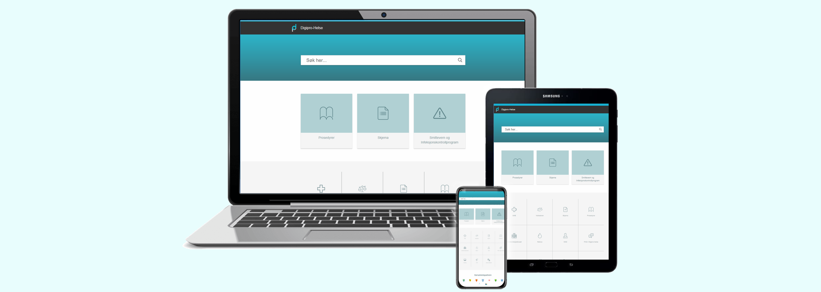
Digipro-helse
2019

Slide 2
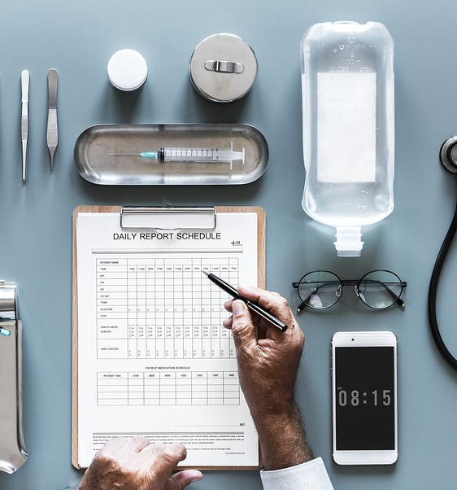
Litt om meg
Sykepleier
Villsau «hobby» bonde
3 barn
Bor i Beiarn
Aktiv i idrettslag og Røde kors
Ordblind
12 år som virksomhetsleder i helse og omsorg

Slide 3
Hva gjør Digipro-helse?
Implementering av verktøyene NOKLUS, Veilederen, SHB, VAR, IPLOS, Pasientsikkerhetsprogrammet, Aldring og helse, FHI….
Standardisering og kvalitetssikring av alle rutiner, prosedyrer og skjema
Oppdatert til en hver tid
Kan brukes på alle typer telefoner, brett og datamaskiner
Enkel innlogging og brukergrensesnitt
Vi leter etter avvik i kommunene og etter tilsynsrapporter, slik at vi over tid kan forbedre kvaliteten.
Oppdatert smittevernsprogram
Oppdatert legemiddelhåndteringsrutiner

Slide 4
Behovsstyrt utvikling
Ideen til Digipro Helse hadde sitt utspring i utfordringer i Beiarn kommune. Blant annet brukte kommunen et kostnadskrevende IKT-system.
Dette IKT-systemet hadde i tillegg flere svakheter som viste seg å være umulig å utbedre. Ledelsen i helse- og omsorgstjenesten hadde dessuten identifisert et behov for å utvikle et bedre system for oppdateringer og kvalitetssikring av rutiner og prosedyrer, men hadde, i likhet med mange andre kommuner, manglende ressurser til å sette i verk større tiltak rundt dette.
I 2011 satte Beiarn kommune i gang et treårig utviklingsprosjekt med tittelen «Digipro Helse» (opprinnelig kalt Pocket Nurse), i samarbeid med de øvrige kommunene i Salten RKK. Målet med prosjektet var å utvikle en applikasjon (App), som inneholdt alle rutiner og prosedyrer som benyttes i kommunenes helse– og omsorgstjeneste, for deretter å implementere denne i tjenesten.
Kilde; Nordlandsforskning «Fra perm til Pad»

Slide 5
Samarbeidet Digipro-helse
Innovasjon og utviklingsprosjekt mellom 7 samarbeidskommuner – Saltdal, Fauske, Meløy, Steigen, Beiarn, Sørfold og Gildeskål
Organisert gjennom RKK nettverket
Samarbeidspartnere
– Nord Universitet
– Nordlandsforskning
– Nordlandssykehuset

Slide 6
«Kjedelig» fakta
Fylkesmannen har fra 2011 støttet prosjektet med ca. 600.000 kr. pr. år
Vi har utviklet selv, gjennom mye prøving og feiling
Vi har vunnet 2 priser, Fornyingsprisen fra Fylkesmannen og beste utstiller på Sykepleierkonferansen
Vi var ferdige med prosjektet høsten 2017.
Juni 2018 ble Digipro-helse AS startet av Beiarn kommune.
Signerte avtaler med 9 kommuner i 2018

Slide 7
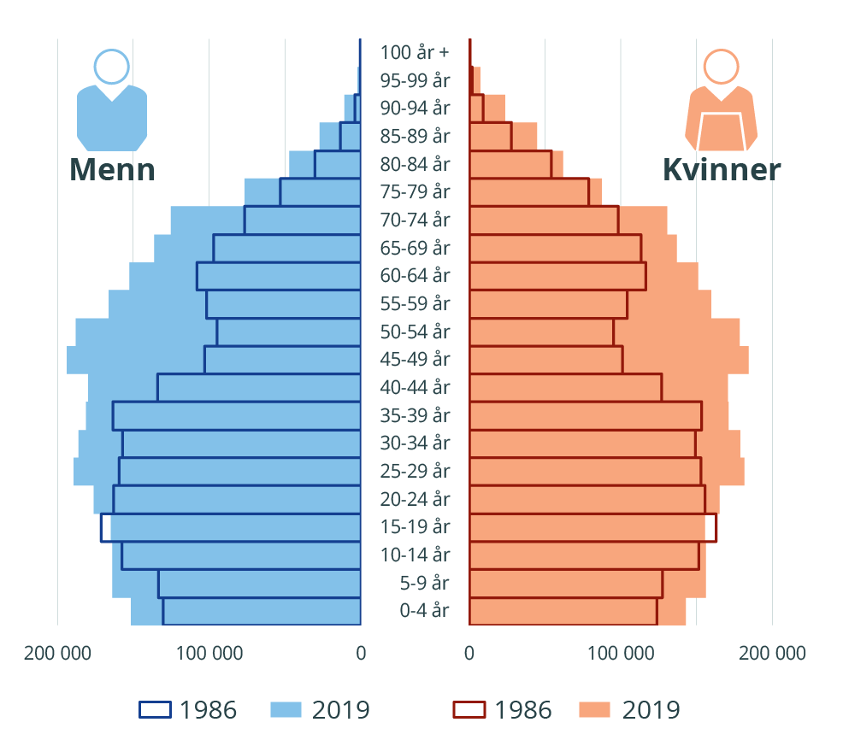
Hvorfor velferdsteknologi Kilde SSB.

Slide 8
Bærekraftsbrøk – foretaksområder i Helse Nord 2018-2040
I 2035 vil vi mangle 57.000 helsefagarbeidere og 28.000 sykepleiere i Norge.
I 1950 var det mer enn 7 i yrkesaktiv alder per pensjonist, mens vi i 2050 kan forvente oss om lag 2 yrkesaktive per pensjonist.
År |  | 2018 | 2020 | 2025 | 2030 | 2035 | 2040
Foretak | Måltall
Nord- Norge | Yrkesaktive/ pensjonister | 3,8 | 3,5 | 3,1 | 2,9 | 2,6 | 2,4
Nordlandsykehuset | Yrkesaktive/ pensjonister | 3,6 | 3,4 | 3,0 | 2,8 | 2,5 | 2,3
Helgeland | Yrkesaktive/ pensjonister | 3,3 | 3,1 | 2,8 | 2,5 | 2,3 | 2,1
Beiarn* | Yrkesaktive/ pensjonister |  | 1,9 | 1,6 | 1,5 | 1,3 | 1,3

Slide 9
Hvordan vi jobber
Faggruppesamlinger Demens /hukommelse team (kløveråsen) Psykisk helse og rus Lindrende behandling Legemiddelhåndtering KAD Tildeling saksbehandling, koordinerende enhet og helhetlig pasientforløp. Smittevern Veldferdsteknologi Pasientsikkerhet | Kvalitetsgruppe samlinger. 21-22 April. (samling 1) 17-18 November. (samling 2) | Styringsgruppe Består av kommunalledere 2 årlige rapporter

Slide 10
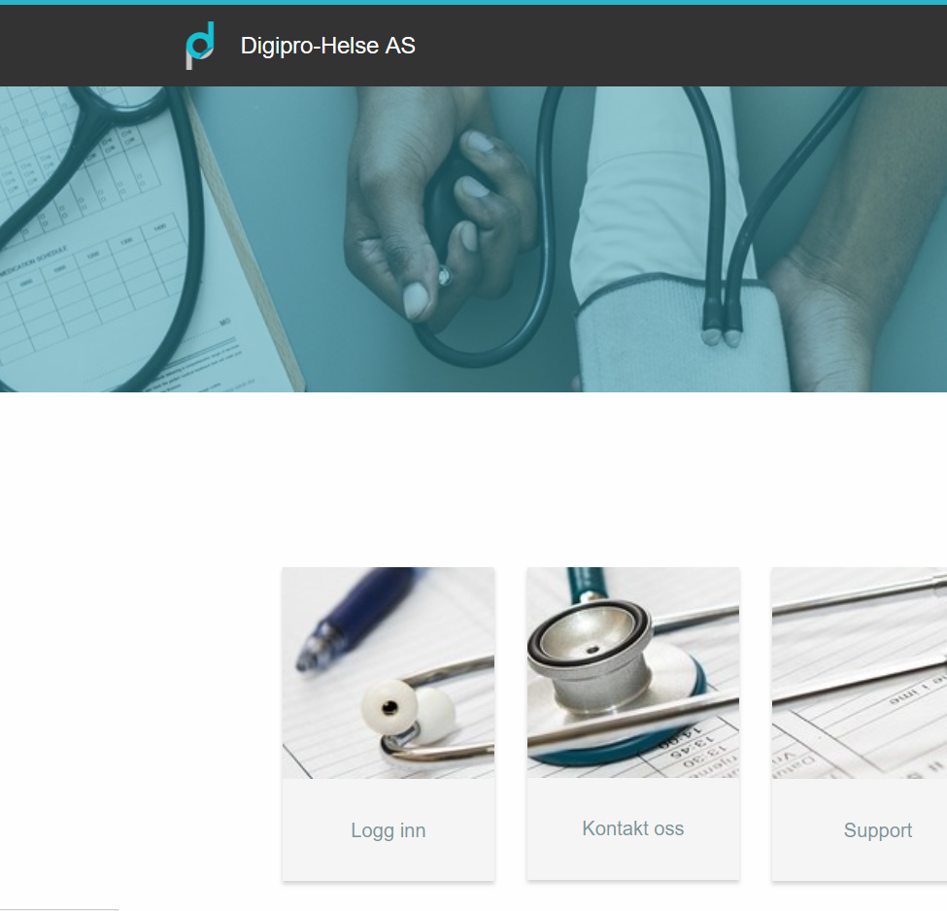
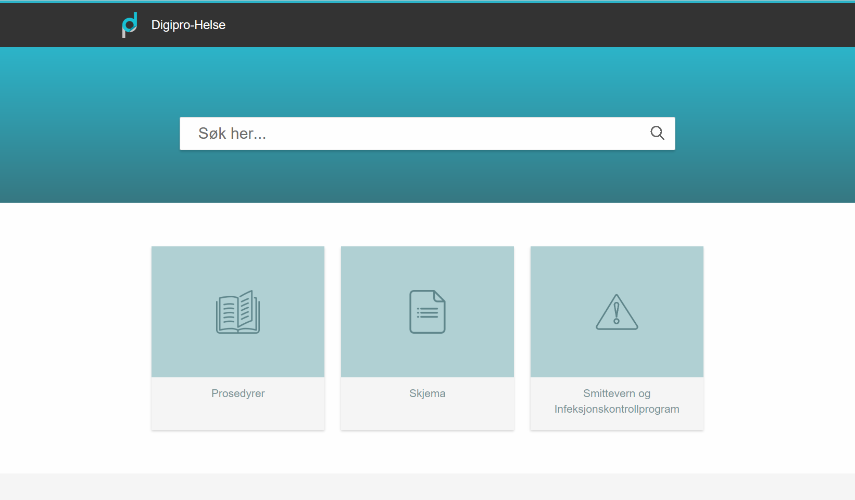

Slide 11
Hva inneholder Digipro-helse?
Digipro-helse
Leverer komplett kvalitetssystem, med tilpassede prosedyrer og rutiner for helse og omsorgstjenesten. Vi har fra 2011 tilpasset og standardisert ruinene slik at de er lik for alle kommune. De prosedyrene som er lokal, legges inn i eget felt slik at din kommune har alt på en plass.
Kvalitetsreformen
Vi kan gi deg kontroll på daglig drift, avvik, kvalitet og utvikling. Digipro-helse sin løsning på disse problemene gjør kvalitetsstyring enkelt og oversiktlig. Vi setter kvalitet i standardisert system, slik at organisasjoner kan fokusere på og levere

Slide 12
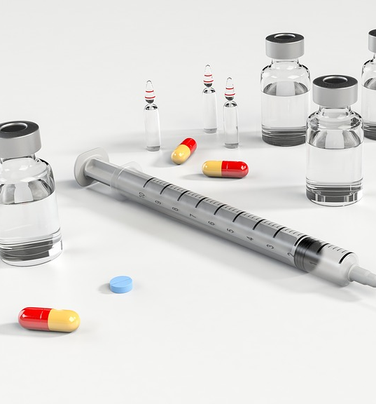
Digipro-helse
Innhold som er standardisert er:
Legemiddelprosedyrene, godkjent (ca. 40) for institusjon og hjemmetjeneste/psykisk helse og rus/pu-tjenesten
Smittevern og infeksjonskontrollprogram
Alle prosedyrer rund Miljørettet helsevern
Pasientsikkerhetsprosedyrer
Ny pasient
Primerkontaktoppgaver
Prosedyrer for overgang mellom tjenester
Velferdsteknologi.
Bruk av varsling og lokaliseringsteknologi egen bolig
Bruk av varsling og lokaliseringsteknologi institusjon
Ros analyser for temaene:
Brann på institusjon
Fall i hjemmet
Fare for vandring
Feil medisinering
Smitte i institusjon
Underernæring
Lindrende behandling
Ønsker du tilgang ta kontakt med oss,her.
Sykepleier, vernepleier, helsefagarbeider, mv finner sine prosedyrer og rutiner på en enkel måte i www.digipro-helse.no

Slide 13
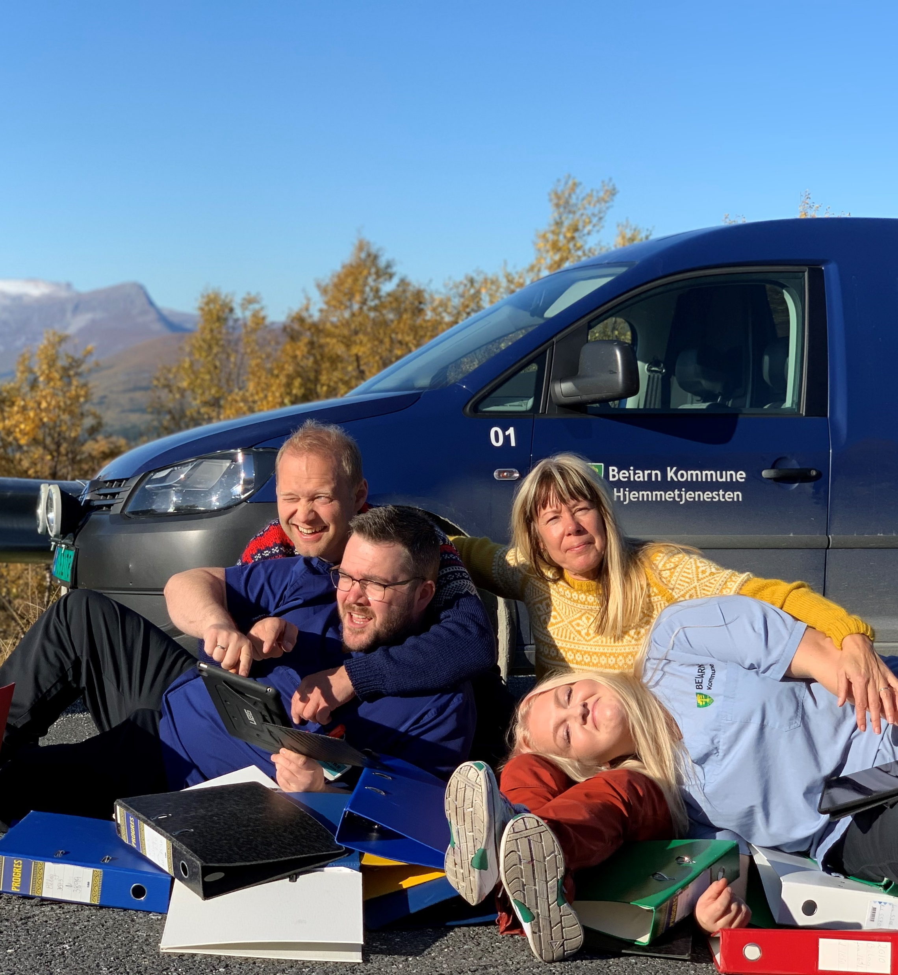
Dere når meg på:
E-post og telefon
ok@digipro-helse.no
97653657
Web:
www.digipro-web.no
www.digipro-helse.no

